Slide 1
Výtvarná výchova pre 1.roč. - Koláž z obrázkov
Vypracovala: Mgr. Mihaliková Anna
Spojená škola Ul. J. Kollára 3
Nové Mesto nad Váhom

Slide 2
Budeš potrebovať
Časopisy
Nožnice
Farbičky
Výkres

Slide 3
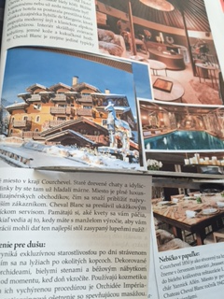
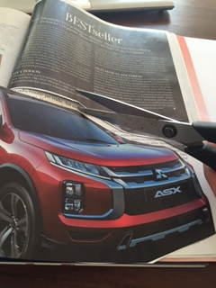
Z časopisov si vystrihneme rôzne obrázky – auto,domčeky

Slide 4
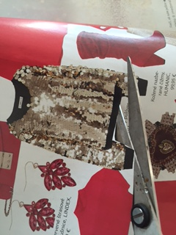
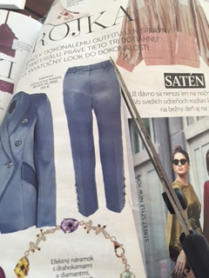
Oblečenie

Slide 5
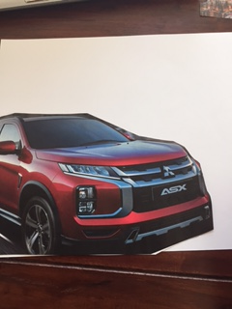
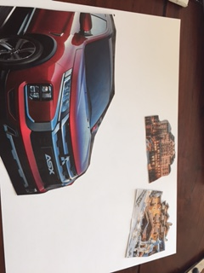
Vystrihnuté auto a domčeky uložíme na biely výkres.

Slide 6
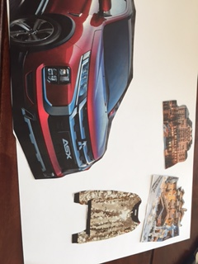
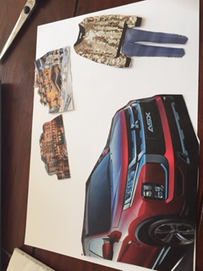
Potom uložíme oblečenie

Slide 7
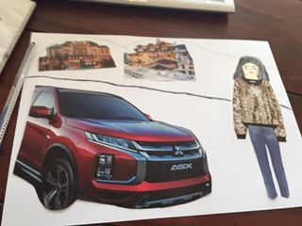
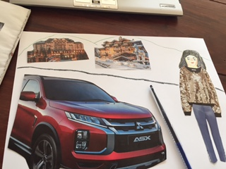
K oblečeniu dokreslíme tvár.

Slide 8
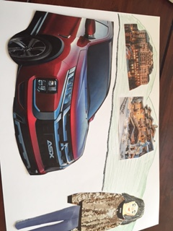
Postupne dokreslíme pozadie okolo obrázkov.

Slide 9
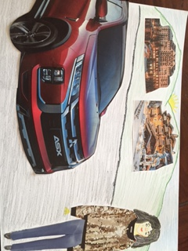
A obrázok je hotový!

Slide 10
Prezentáciu využijeme na hodine výtvarnej výchovy a pracovného vyučovania.
Práca prispeje k rozvoju jemnej motoriky, grafomotoriky, fantázie a obrazotvornosti.

